Slide 1
Роль політичних партій у виборах Президента США
Презентацію підготував: Лоєвський Андрій Юрійович
КИЇВСЬКИЙ НАЦІОНАЛЬНИЙ УНІВЕРСИТЕТ
БУДІВНИЦТВА І АРХІТЕКТУРИ
2025 рік

Slide 2
Актуальність теми
Актуальність теми зумовлена її значенням для розуміння основ демократії у Сполучених Штатах, політичних процесів та впливу цих виборів на глобальну політику. Президентські вибори є не лише механізмом зміни влади, але й дзеркалом політичних настроїв суспільства, що відображає основні соціальні, економічні та культурні виклики сучасності.
У контексті зростаючої поляризації американського суспільства роль політичних партій у мобілізації виборців і формуванні політичного порядку набуває особливого значення. Кампанії, які організовують Демократична та Республіканська партії, визначають не лише обличчя майбутнього президента, але й напрямок розвитку країни, впливаючи на внутрішню стабільність та міжнародні відносини.
З огляду на зростання ролі соціальних мереж, впливу третіх партій та нові виклики, пов’язані із дезінформацією і маніпуляціями під час виборчих кампаній, дослідження цієї теми є вкрай важливим. Воно дозволяє висвітлити механізми функціонування американської політичної системи, її сильні сторони та слабкі місця. Таким чином, аналіз ролі політичних партій у виборах Президента США є актуальним для оцінки як внутрішніх процесів у країні, так і ширшого впливу на світову політику.

Slide 3
Предмет і обʼєкт
Об’єктом дослідження є політична та виборча системи Сполучених Штатів Америки.
Предметом дослідження є роль політичних партій у виборчому процесі США

Slide 4
Мета і завдання
Мета дослідження - проаналізувати політичну та виборчу системи США, зокрема ролі політичних партій у виборчому процесі, а також особливості президентських виборів 2024 року.
Завдання дослідження:
• надати характеристику особливостям політичній системі США, включаючи її структуру, принципи функціонування та ключових учасників;
• проаналізувати виборчу систему США, зосереджуючись на її специфічних рисах, таких як система праймеріз і кокусів, механізм висунення кандидатів і джерела фінансування виборчих кампаній;
• дослідити, як політичні партії беруть участь у виборчому процесі, включаючи їх роль у висуванні кандидатів і формуванні електоральних стратегій;
• розглянути особливості виборів Президента США у 2024 році, звернувши увагу на ідеологічні меседжі кандидатів, технологічні інновації, застосовані під час кампаній, і їхній вплив на електорат

Slide 5
Методи дослідження
У роботі застосовано такі загальнонаукові та спеціальні методи:
• аналіз літературних джерел і документів - здійснювався аналіз наукових праць, законодавчих актів США (зокрема, Конституції США та виборчого законодавства), а також офіційних документів політичних партій для вивчення політичної та виборчої системи.
• системний метод – для забезпечення комплексного вивчення політичної та виборчої систем США як взаємопов’язаних елементів.
• порівняльний метод - дозволив порівняти специфіку функціонування Демократичної та Республіканської партій у контексті виборчого процесу, а також оцінити особливості виборчої кампанії 2024 року у порівнянні з попередніми виборами.
• історичний метод - використовувався для дослідження еволюції політичної та виборчої систем США, зокрема розвитку інституту праймеріз, ролі політичних партій та зміни їх впливу на вибори.
• соціологічний підхід - для аналізу електоральної поведінки виборців та впливу ідеологічних і політичних меседжів кандидатів на виборчий процес.
• контент-аналіз - для вивчення публічних заяв, програм кандидатів та політичних партій під час президентських виборів 2024 року

Slide 6
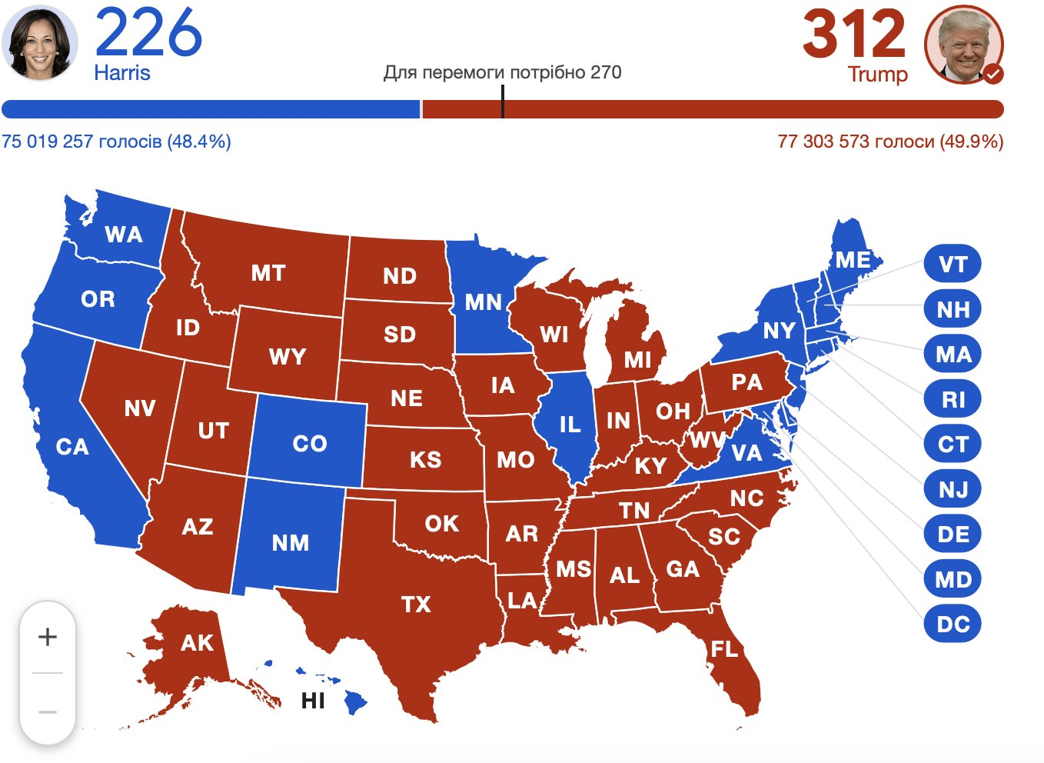
Роль політичних партій у виборах Президента США 2024 року
Аспект | Республіканська партія | Демократична партія
Основний кандидат | Дональд Трамп | Камала Гарріс
Ключові питання кампанії | Імміграція, економіка, державні витрати | Аборт, права жінок, економічна стабільність
Стратегія кампанії | Фокус на традиційних цінностях, жорстка імміграційна політика, скорочення державних витрат | Захист соціальних програм, права меншин, економічні реформи
Підтримка виборців | Переважно білий робітничий клас, сільські райони | Міське населення, меншини, молодь
Результат виборів | Перемога Дональда Трампа | Поразка Камали Гарріс

Slide 7
Праймеріз і кокуси: етапи висування кандидатів
Праймеріз і кокуси — основні інструменти попереднього відбору кандидатів у президенти США.
Праймеріз: попередні вибори, що проводяться у форматі бюлетенного голосування.
• Види: відкриті (усі виборці), закриті (тільки члени партії).
• Делегати розподіляються за пропорційною системою або "переможець отримує все".
Кокуси: збори партійних активістів з публічним обговоренням кандидатів і відкритим голосуванням.
• Характерні меншою участю виборців і більшою дискусійністю.
Обидва формати сприяють визначенню кандидатів для участі в загальних виборах.
Делегати, обрані через праймеріз/кокуси, формують склад партійних з’їздів.
Процес регулюється законодавчо: FECA (1971), Voting Rights Act (1965), Electoral Count Act (1887).

Slide 8
Порівняння праймеріз і кокусів
Характеристика | Праймеріз | Кокуси
Форма голосування | Таємне, за бюлетенями | Відкрите обговорення і голосування
Організація | Державні виборчі органи | Партійні структури
Участь виборців | Висока | Обмежена, вимагає особистої присутності
Тип виборців | Широкий загал | Переважно активісти
Розподіл делегатів | Пропорційний або «переможець усе» | Часто пропорційний, з можливістю перерозподілу
Часові та організаційні витрати | Мінімальні | Високі
Вплив на кампанію | Визначає рейтинг підтримки | Виявляє рівень активності прихильників

Slide 9
Висновки
Політичні партії США є центральним елементом політичної системи, виконуючи численні ролі: від мобілізації виборців до формування уряду. Завдяки двопартійній системі зберігається стабільність, конкуренція та ефективність у державному управлінні. Водночас взаємодія між партіями — поєднання конкуренції та співпраці — є рушієм демократії, хоча й сприяє поляризації.
🔹 Президентські вибори 2024 року підтвердили ключову роль політичних партій у формуванні політичного ландшафту. Республіканці забезпечили перемогу Дональду Трампу через ефективну мобілізацію консервативного електорату. Демократи, висунувши Камалу Гарріс, зробили ставку на соціальну справедливість і прогресивні ідеї. Кампанія продемонструвала зростання ролі цифрових технологій і комунікацій у політичній боротьбі.

